Slide 1
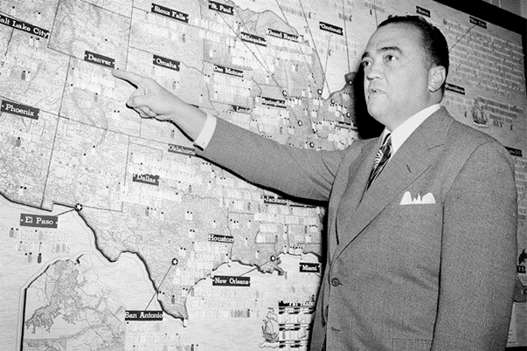
Operace Pastorius teroristický útok na USA
Vypracovala: Bartalošová Tereza
Gymnázium K. V. Raise Hlinsko
4.C 2019/2020

Slide 2
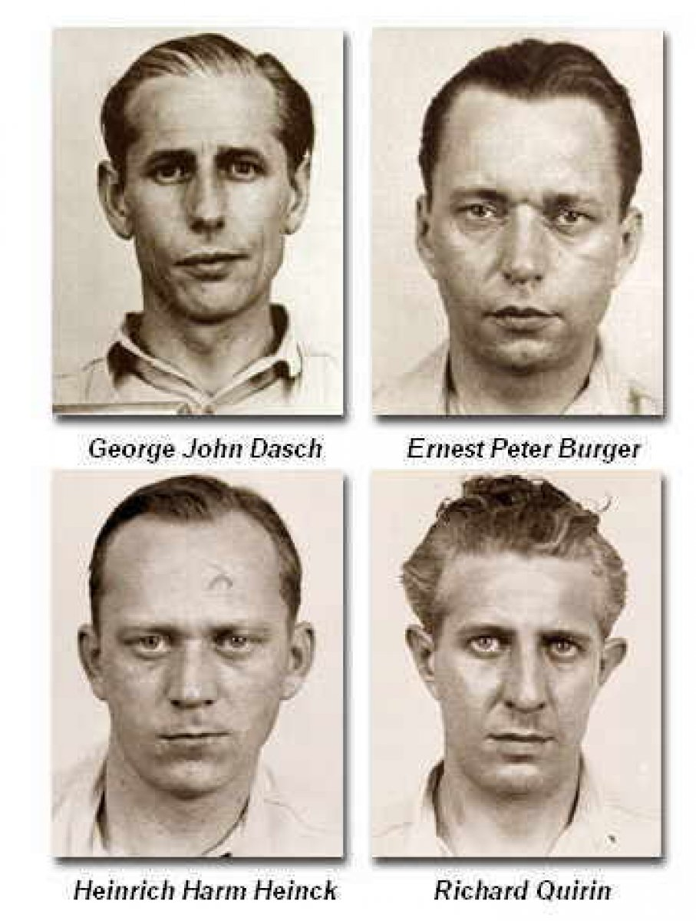
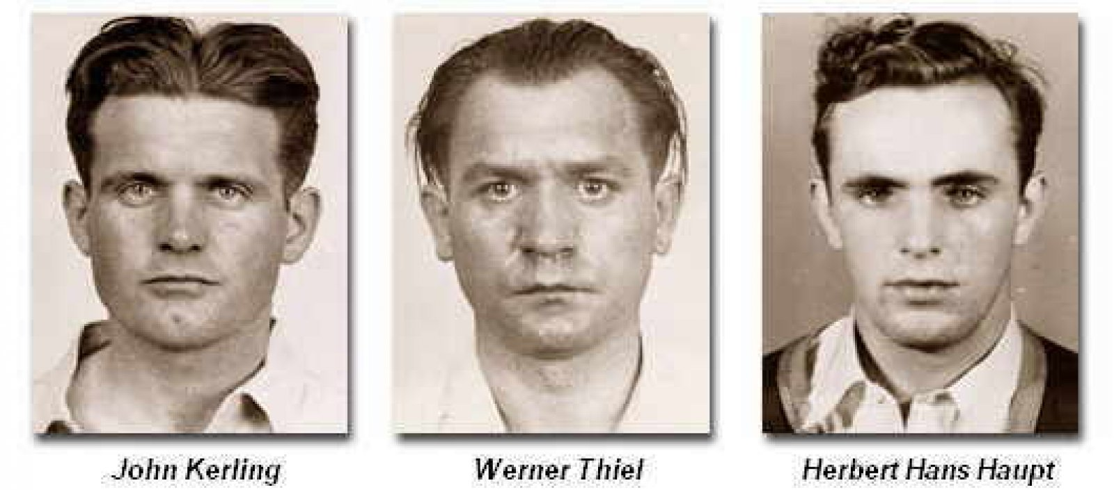
Operace Pastorius teroristický útok na USA
nezdařená sabotážní a teroristická operace nacistického Německa, která se měla uskutečnit v roce 1942 v USA.
Na jaře roku 1942, poté co Spojené státy americké oficiálně vstoupily do války proti hitlerovskému Německu, naplánoval Adolf Hitler sérii teroristických útoků zamířených proti americkému obyvatelstvu a především proti průmyslovým cílům. Za tímto účelem rekrutoval a vycvičil skupinu špionů pod vedením Waltera Kappeho. Ta se vydala přes Atlantik na východní pobřeží USA, kde rozjela operaci známou pod krycím označením Pastorius. Velmi záhy však byla vyzrazena.

Slide 3
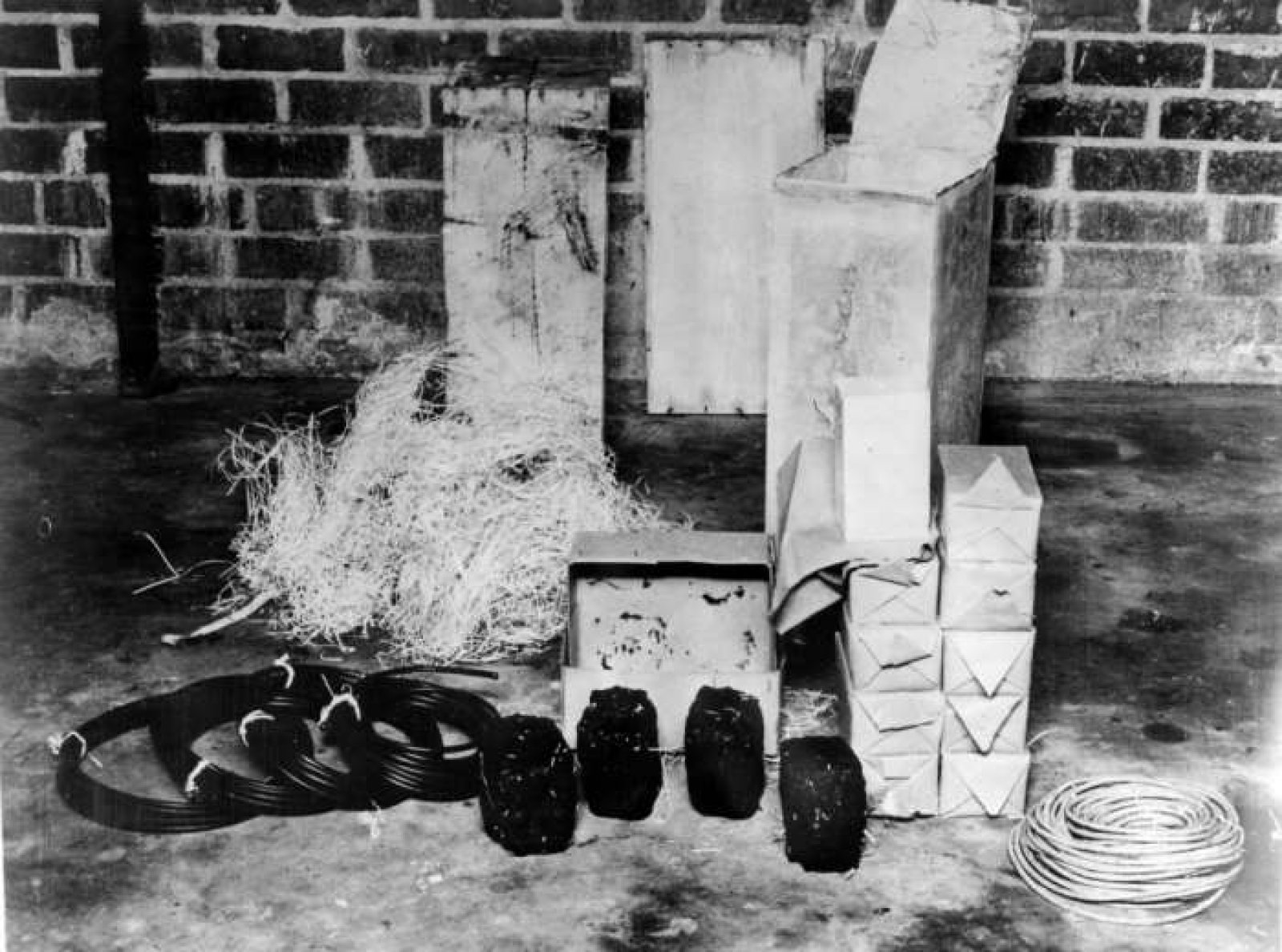
Plán operace Pastorius
Operaci měla na starost vojenská zpravodajská služba Abwehr, která najala na ,,špinavou práci" osm agentů včetně dvou amerických Němců a poskytla jim výcvik na výrobu a použití trhavin, zápalných bomb a dalších zařízení nutných k úspěšnému provedení všech naplánovaných akcí.
V čele americké složky stál jeden z vůdčích členů pronacistického Německo-amerického spolku působícího v USA Walter Kappe.
První skupinu tvořili velitel George John Dasch, Richard Quirit, Heinrich Heinck a Ernst Peter Burger.
Druhou skuppinu tvořili velitel Edward John Kerling, Herbert Hans Haupt, Werner Thiel a Hermann Otto Neubauer.

Slide 4
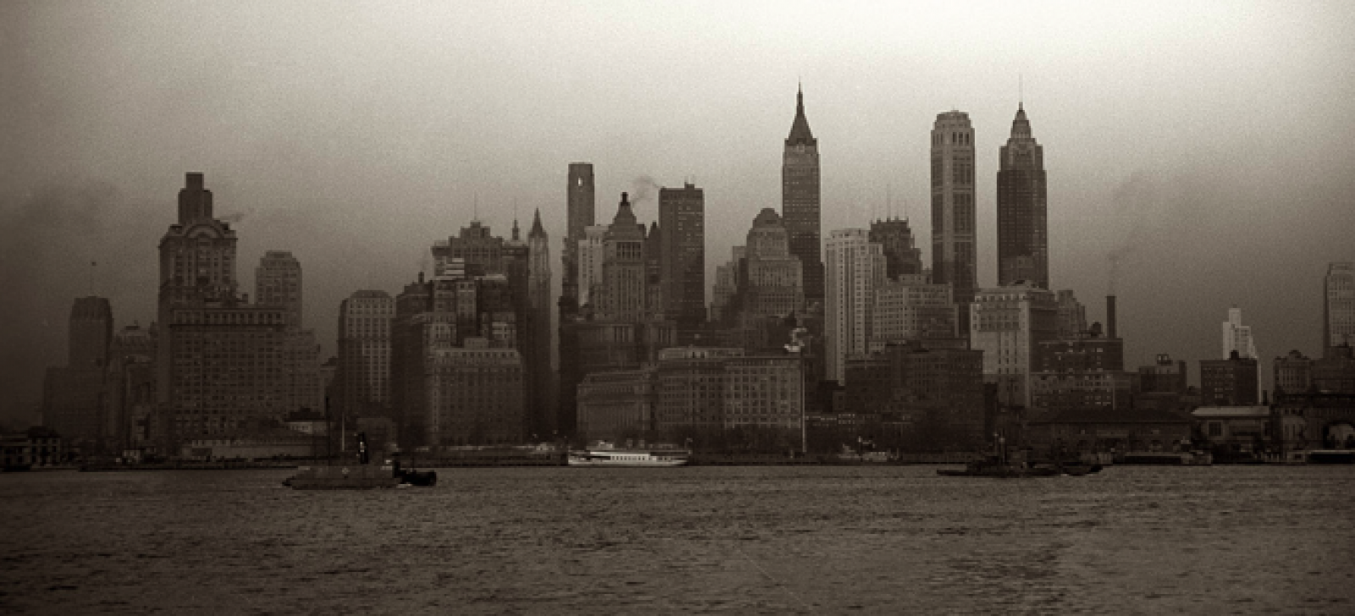
Cíl operace Pastorius
Cílem bylo ochromení amerického průmyslu a nastolení chaosu a paniky mezi civilním obyvatelstvem.
V první vlně operace Pastorius mělo dojít k vyřazení niagarské vodní elektrárny. Na seznam byl dále zařazen komplex Hell Gate Bridge zajišťující železniční spojení mezi New Yorkem a Novou Anglií. Canarisovi plánovači neopomenuli ani podniky na výrobu hliníku v Tennessee, Illinois a New Yorku. Srovnána se zemím měla být rovněž továrna na zpracování kryolitu, tavidla teploty tání bauxitu ve Filadelfii.
V následující fázi se mělo stát terčem teroristických útoků letiště, metro, železniční depa, obchodní domy, restaurace. Podle původních plánů měla Operace Pastorius trvat dva roky.
Počítalo se také s tím, že americká vláda začne po útocích pronásledovat německé občany žijící v USA, což povede ještě k většímu semknutí všech pronacisticky orientovaných Němců.

Slide 5
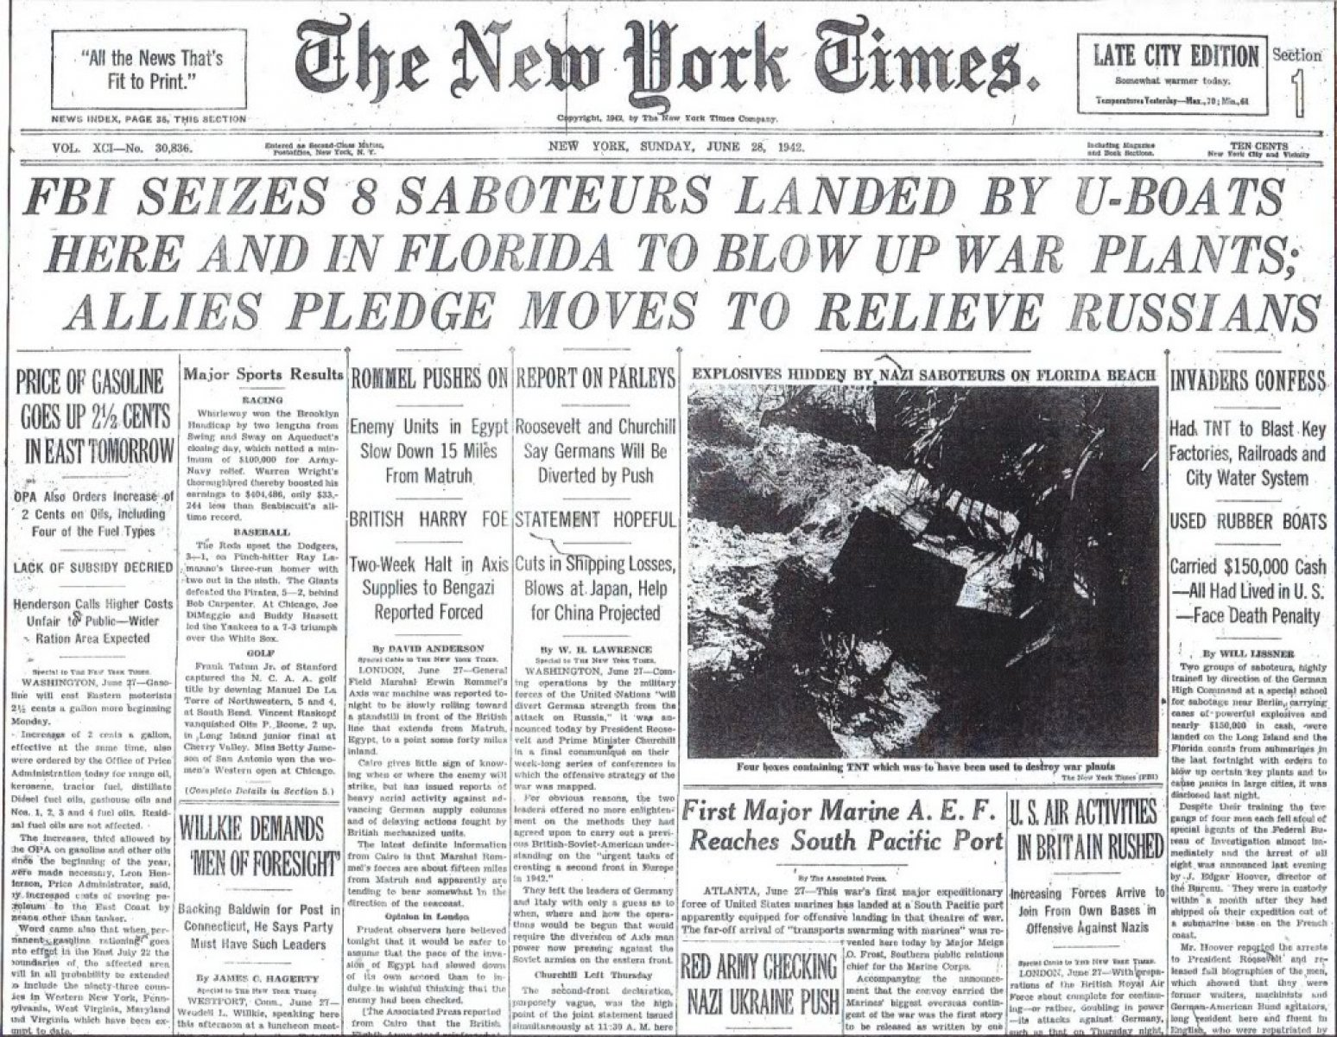
13. 6. 1942 vysadila německá ponorka U-202 čtyři sabotéry na Long Islandu.
Další čtyři sabotéry pak vysadila U-584 17. 6. 1942 na Ponte Vedra Beach.
George John Dasch celou misi bral jen jako svou šanci vrátit se zpět do USA, kde před válkou žil.
14. 6. 1942 tak po poradě s dalším členem mise, Ernstem Peterem Burgerem, zatelefonoval na FBI a pod jménem Frank Daniel Pastorius (kódové označení mise) oznámil, že se chce sejít osobně s ředitelem J. Edgarem Hooverem.
19. 6. 1942 dorazil Dasch do Washingtonu, kde na FBI oznámil vše o chystané teroristické operaci a uvedl také jména všech kontaktních osob žijících na území USA, na které se mohli teroristé případně obrátit.
27. 6. 1942 oznamuje J. Edgar Hoover zatčení všech osmi německých agentů.

Slide 6
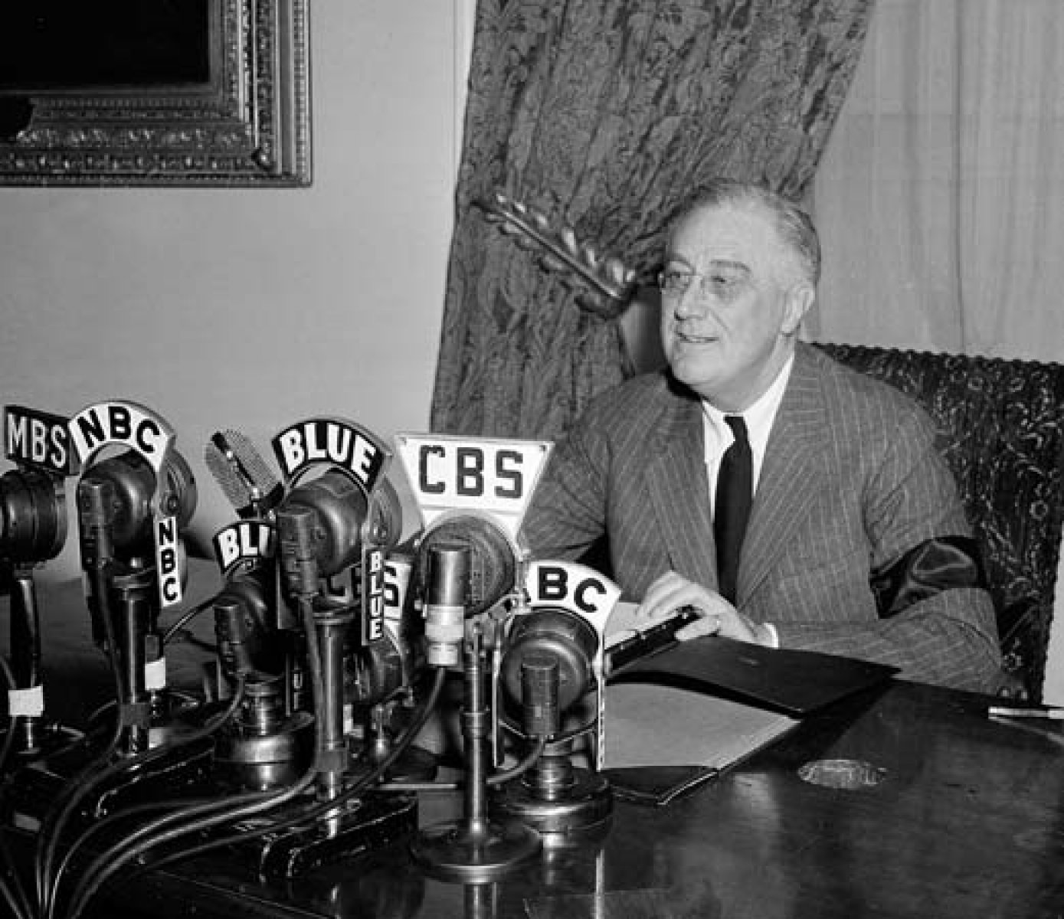
Prezident USA Franklin D. Roosevelt měl velký zájem na tom, aby byli agenti odsouzeni k trestu smrti.
2. 7. 1942 rozhodl prezident Roosevelt, jako vrchní velitel branné moci, o tom, že ustanovuje vojenský tribunál, který bude nacistické agenty soudit. Tento vojenský tribunál, který vznikl rozkazem prezidenta USA, opíral svou legitimitu o rozsudek Nejvyššího soudu USA z dob americké občanské války – tzv. Ex Parte Milligan.
Členové soudního tribunálu byli vybráni prezidentem. Žádný z nich nebyl právník, ale všichni byli generálové. Předsedou tribunálu byl generál Frank R. McCoy. Žalobcem byl generální prokurátor Francis Biddle a vojenský soudce Myron Cramer. Kromě Dasche neměl žádný z obžalovaných právního zástupce. Sedm obžalovaných zastupovali čtyři právníci jmenovaní prezidentem. Hlavními obhájci byli plukovník Kenneth Clairborne Royall a plukovník Cassius M. Dowell. Plukovník Royall.
Soudní proces začal 8. 7. 1942 v budově ministerstva spravedlnosti ve Washingtonu.

Slide 7
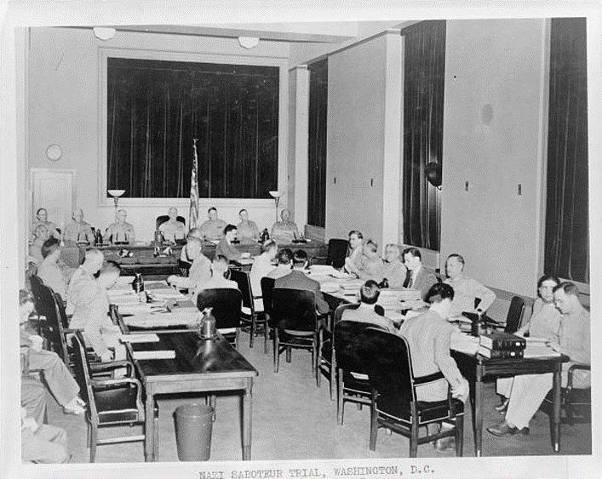
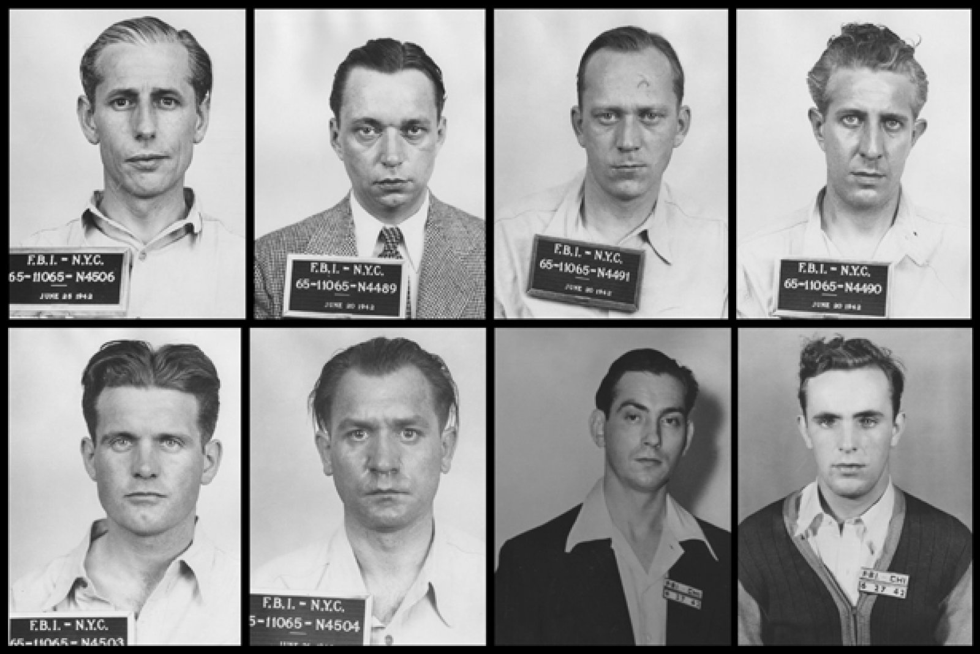
8. 8. 1942 bylo šest nacistických agentů popraveno na elektrickém křesle a dva – Ernst Peter Burger a George John Dasch, byli odsouzeni k trestu odnětí svobody, Burger na doživotí a Dasch na 30 let.
V roce 1948, tehdejší americký prezident Harry S. Truman Burgera i Dasche propustil a deportoval do Německa. Nebyli vítáni zpět, jelikož byli vnímáni jako zrádci mající na svědomí smrt jejich druhů.
Dasch později napsal knihu o jeho zapojení do operace Pastorius a zemřel v roce 1992 v Ludwigshafenu ve věku 89 let. Burger zemřel 9. října 1975 ve věku 69 let.

